Slide 1
Fenómenos físicos en el Bungee Jumping.
Fase I:
En esta fase ocurre el desplazamiento del saltador desde la altura inicial hasta el momento donde la cuerda alcanza su máxima longitud, por ello, ocurre una caída libre que se ve afectada por la fricción del aire.

Slide 2
Fenómenos físicos en el Bungee Jumping.
Fase 2:
Se da justo después de la primera fase, en este punto la cuerda empieza a afectar al saltador y se da el momento de rebote o oscilación del sujeto.

Slide 3
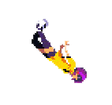



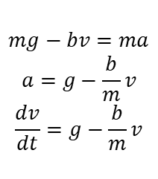

Fase 1: caída libre
Utilizando la segunda ley de newton, aplicamos la sumatoria de fuerzas y observamos cuales son las que interactúan con el sujeto, para resolver la ecuación diferencial que se presenta en esta fase.
$$\vec{Fr}$$
$$mg−bv=ma$$
$$a=g−\frac{b}{m}v$$
$$\frac{dv}{dt}=g−\frac{b}{m}v$$
$$y\left(t\right)=yo+\frac{mg}{b}t+(\frac{mvo}{b}−\frac{m^{2}}{b^{2}}g)(1−e^{\frac{−b}{m}t})$$
$$v\left(t\right)=voe^{\frac{−b}{m}t}+\frac{mg}{b}\left(1−e^{\frac{−b}{m}t}\right)$$
$$\vec{mg}$$

Slide 4
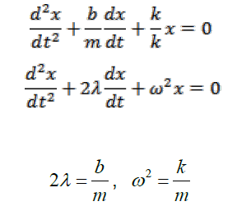
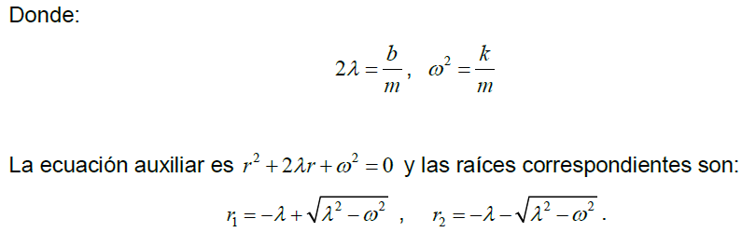
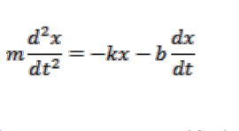






Fase 2: Movimiento
Sub-amortiguado
Utilizando la segunda ley de newton, aplicamos la sumatoria de fuerzas y observamos cuales son las que interactúan con el sujeto, para resolver la ecuación diferencial que se presenta en esta fase.
$$mg−bv−kx=ma$$
$$\vec{Fr}$$
$$a=g−\frac{b}{m}v−\frac{k}{m}x$$
$$\vec{Fk}$$
$$\frac{d^{2}x}{{dt}^{2}}=g−\frac{b}{m}\frac{dx}{dt}−\frac{k}{m}x$$
$$\vec{mg}$$

Slide 5



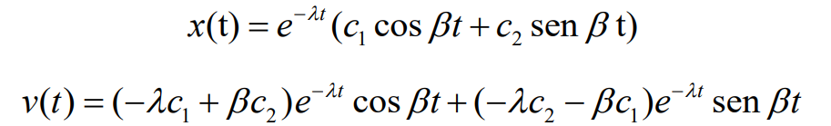
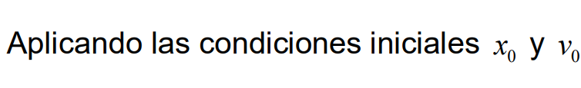
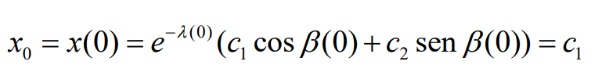
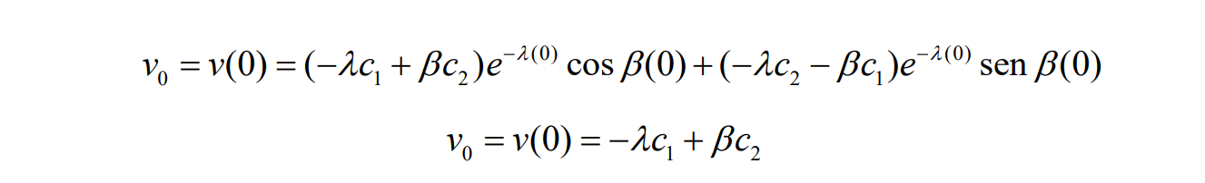
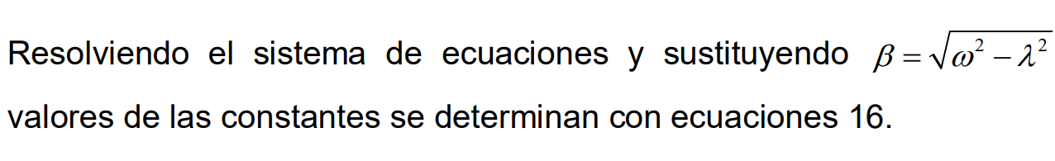
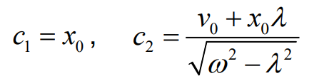
Ecuación diferencial

